Slide 1
课前热身
？
熔化（吸热）
汽化（吸热）
固态
液态
气态
凝固（放热）
液化（放热）
？

Slide 2
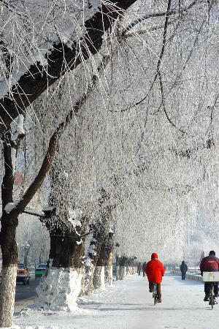
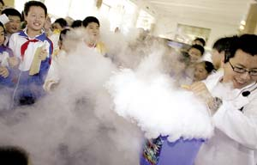
四、 升华和凝华

Slide 3

学习目标
1.知道什么是升华和凝华。
2.知道升华和凝华各需要吸热还是放热。
3.能了解生活中的升华和凝华现象及其应
用，并能用物理语言进行解释。

Slide 4

碘的升华和凝华
一、探究
实验
实验目的: 探究固体和气体之间到底 能不能直接发生变化。
实验器材：
酒精灯、火柴、试管、试管夹、固态碘
进行实验：
用酒精灯给碘加热.

Slide 5
提出问题 观察现象
1、实验过程中，给试管里的碘加热，试管中 看到什么现象？有无液态的碘出现？
有紫色的碘蒸气产生；无液态的碘出现。
2、停止加热，在试管的内壁看到什么现象？有无液态的碘出现？
紫色的碘蒸气逐渐消失，在试管的内壁上看到附着一层固态的碘粒；无液态的碘出现。
3、通过实验你得到什么结论？
（1）加热时，碘从固态直接变成气态；
（升华）
（2）冷却时，碘从气态直接变成固态；
（凝华）
（3）升华需要吸热；
（有降温制冷的作用）
（4）凝华需要放热；
（有升温的作用）

Slide 6
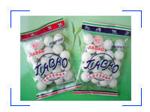
二、举例说出生活中常见的升华和凝华现象
1.升华现象：
（1）衣柜里防虫用的樟脑丸，过一
段时间会 变小，最后不见了。
（卫生球变小）
（2）冬天冰冻的衣服也会变干。
（3）用久了的灯泡的灯丝会变细。

Slide 7
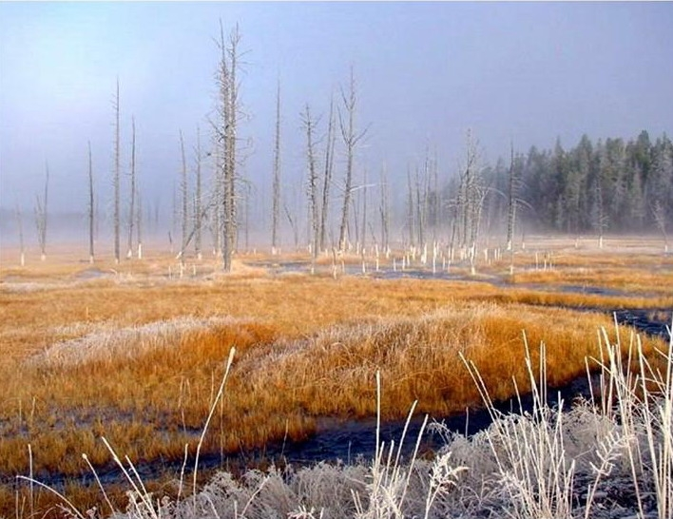
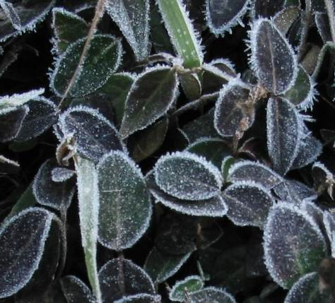
2.凝华现象：
（1）霜的形成。
（霜是空气中的水蒸气遇冷直接凝华成的小冰粒。)

Slide 8
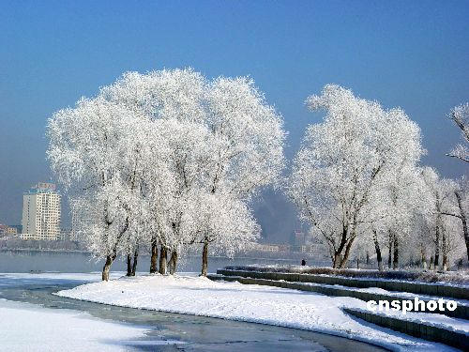
(2)冬天，窗玻璃上结的冰花。
（3）寒冷的冬天，树枝上出现的“雾凇”。
(雾凇俗称树挂，是北方冬季可以见到的一种类似霜降的自然现象，是一种冰雪美景。是由于雾中无数零摄氏度以下而尚未结冰的雾滴随风在树枝等物体上不断积聚冻粘的结果，表现为白色不透明的粒状结构沉积物。)

Slide 9
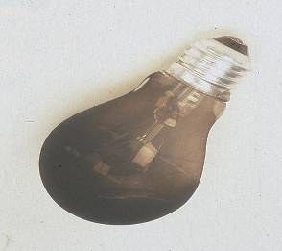
（4）用久了的灯泡玻璃内壁会变黑。
灯丝（钨丝）先升华为钨气体后再凝华成固态的小钨粒。

Slide 10
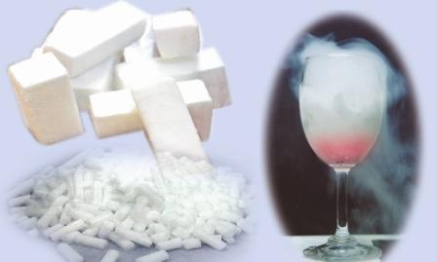
三、升华吸热和凝华放热的应用：
（1）夏天，不使长途运输的粮食、水果、蔬菜等由于高温而腐烂变质，通常在这些食品中撒一些“干冰”（固态二氧化碳）。
（2）人工降雨。
（在云层中喷洒“干冰”促成降雨。）
思考
人工降雨的全过程经历了哪些物态变化?
干冰升华
水蒸气液化、凝华
小冰晶熔化

Slide 11

四、小结：
1.升华和凝华
升华
（吸热）
固体
气体
凝华
（放热）
2.生活中常见的升华和凝华的现象
3.升华吸热和凝华放热的应用。

Slide 12
随堂练习
固
气
1物质由 态直接变为 态的过程叫升华，
升华过程要_____热；物质由_____态直接变为_____态的过程叫凝华，凝华过程要_ _热 。
吸
气
固
放
升华
吸
2.寒冬冰冻的衣服干了是____现象，要___热。
升华
3.灯泡用久了会变黑是因为钨丝在高温下先____成钨的蒸气，冷却后再_____成固态钨所致。
凝华
4.在严冬，早晨走进教室时会看到窗玻璃上有冰花，
这是由水蒸 气发生______而形成的.
冰花出现在玻璃的_____侧(填“内”或“外”)
凝华
内

Slide 13
5.固态二氧化碳(干冰)可以灭火，其主要原因是它遇热____时要____大量的热，使可燃物周围的温度降低，不能达到着火点，同时密度较大的二氧化碳又隔绝了空气，使可燃物不易燃烧。
升华
吸收
6.下列自然现象各属于物态变化中的哪一种？
液化
液化
凝华
雾____
露____
霜____

Slide 14
7.在歌舞晚会上，常用干冰产生的白雾来烘托气氛，舞台上形成的雾是（ ）
A.干冰在常温下迅速升华形成的二氧化碳气体。
B.二氧化碳气体迅速液化成的小液滴。
C.干冰在常温下迅速升华又凝华而形成的。
D.利用干冰升华吸热，使空气中的水蒸气液化成的
小水滴聚集在一起而形成的“雾”。
D

Slide 15
想想议议：
水的三态联系
升华（吸热）
熔化（吸热）
汽化（吸热）
冰
水
水蒸气
凝固（放热）
液化（放热）
凝华（放热）

Slide 16




Slide 17
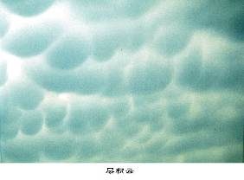
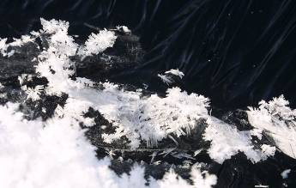
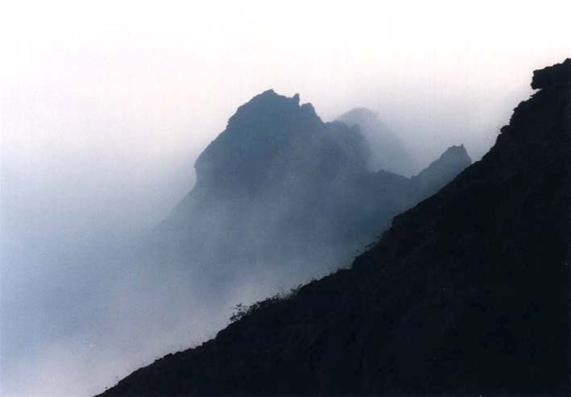
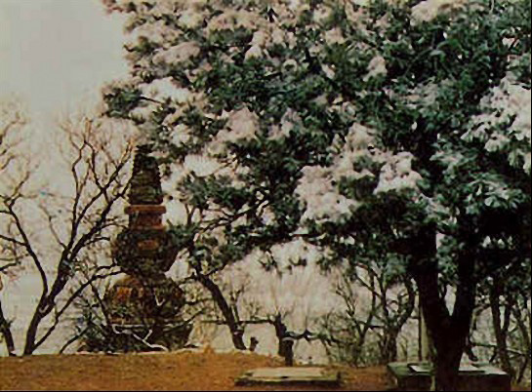
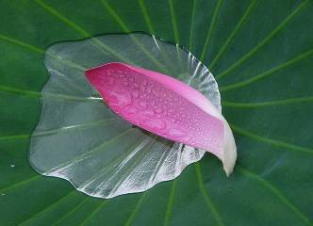
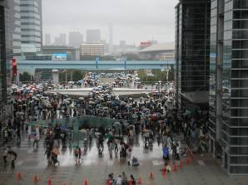
云、雨、雪、雾、露、霜
云
霜
雾
雪
露
雨

Slide 18
讨 论：
云、雨、雪、雾、露、霜是如何形成的？
露是在天气较热的时候，空气中的水蒸气于清晨前
遇到温度较低的树叶、花草等，液化成小水珠附着
在他们的表面上，这是一种液化现象。
雾是水蒸气在空气中遇冷液化成为小水珠，这些小水珠付在灰尘上悬浮在空气中，在地面附近称为雾,因此雾是水蒸气液化现象;
云是空气中的水蒸气遇冷液化成的小水滴和凝华成的小冰晶聚集在一起漂浮在高空中的现象，因此云的形成包括液化和凝华现象。这些水滴和小冰晶降落下来就成了雨。
霜是在地表面的水蒸气遇到摄氏零度以下的温度，直接凝华为的小冰粒固体。

Slide 19
雪是天气较冷的时候，空气中的温度低于零摄氏度，水蒸气在空中凝华成固态，为六角形的冰晶（叫雪花），在飘降时相互结合形成雪片或雪团。
雹是冰球，它的形成较复杂，云中的水珠被上升气流带到气温低于0℃的高空，凝结成小冰珠，小冰珠在下落时，其外层受热熔化成水，并彼此相结合，使冰珠越来越大，如果上升气流很强就会再升入高空，在其表面凝结一层冰壳。经过多次上下翻腾，能结合成较大的冰珠，当上升气流托不住它时，冰珠就落到地面上，形成冰雹。

Slide 20
总结：七个三
1.三种状态：①固态，②液态，③气态
2.三个吸热过程：①熔化，②汽化，③升华
3.三个放热过程：①凝固，②液化，③凝华
4.三个互逆过程:①熔化与凝固，②汽化与液化③升华与凝华
5.三个特殊（温度）点：①熔点：晶体熔化时的温度；②凝固点：晶体凝固时的温度：③沸点：液体沸腾时的温度。
6.三个不变温度：①晶体溶化时温度；②晶体凝固时温度；③液体沸腾时温度。
7.三个条件:①晶体熔化时的充分必要条件：达到熔点；继续吸热；温度不变。②晶体凝固时的充分必要条件：达到凝固点；继续放热；温度不变。③液体沸腾时的充分必要条件：达到沸点；继续吸热；温度不变。

